Slide 1
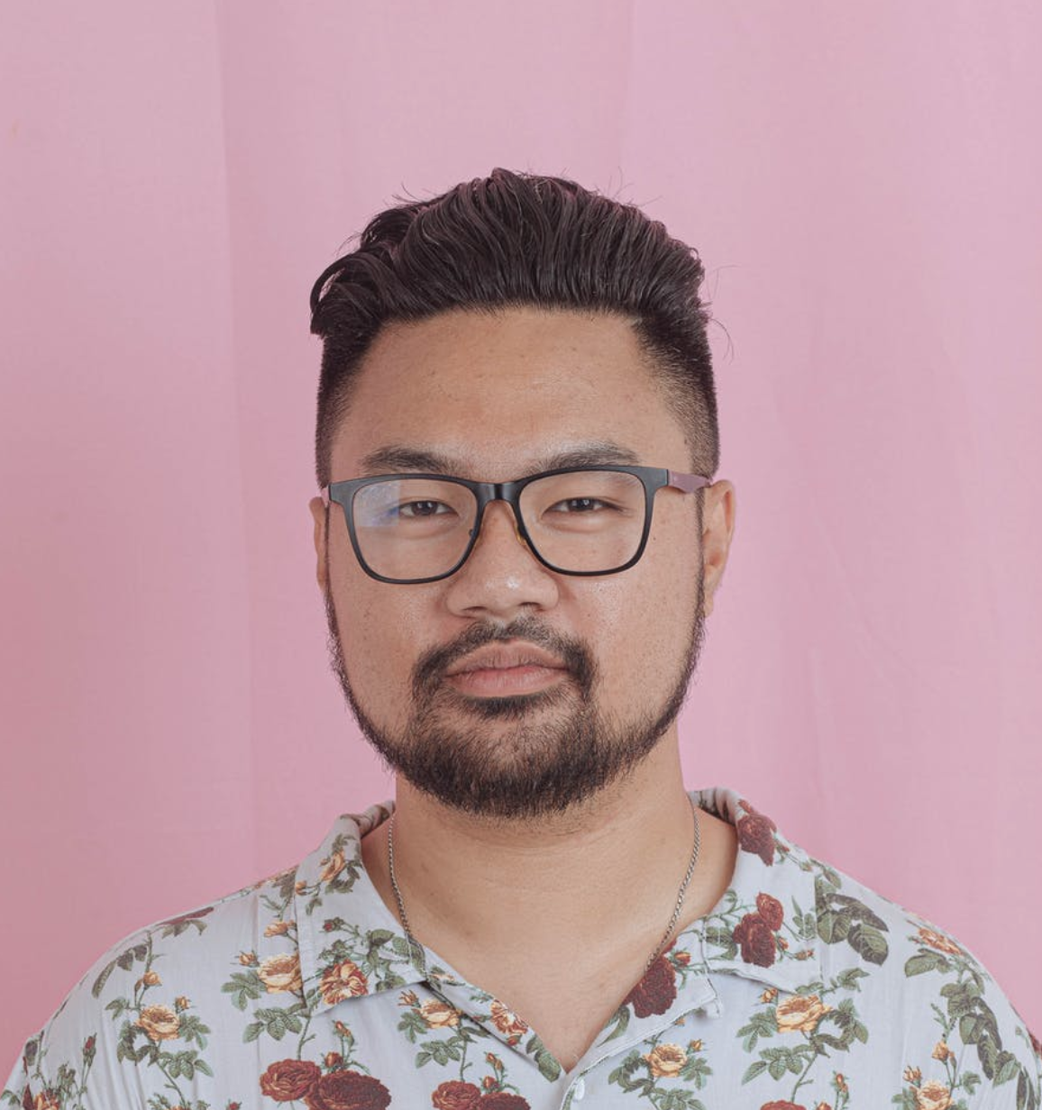
Jim WEBMARKETTE
Chargée de web-marketing depuis 6 ans, rigoureuse, organisée, curieuse et dotée d'un esprit de synthèse.
A propos de moi
Passionnée par l'univers du marketing, du numérique, je suis apte à travailler en équipe et mener à bien les différents projets qui me sont confiés. Mettant en œuvre les campagnes publicitaires et promotionnelles des entreprises, je suis en mesure d'établir une stratégie cohérente et efficace.
Expériences Professionnelles
Contact
Novembre 2015 à ce jour : Chargée de web marketing - Entreprise ABC - Rennes (35)
Mettant en place les campagnes promotionnelles pour cette entreprise et notamment pour une nouvelle gamme de produits, j'ai réussi à établir une stratégie cohérente et pertinente. Grâce à ma collaboration avec le community manager, j'ai pu redynamiser l'image de l'entreprise sur les réseaux sociaux et gagner ainsi en trafic visiteurs.
Mai 2008 - Septembre 2015 : Community Manager - Radio 123 - Clichy-la-Garenne (92)
Organisation de jeux concours, mise en place d'une stratégie de communication pour fidéliser les auditeurs. Veille régulière sur la e-réputation de la station de radio et audit des concurrents. Choix des outils de communication à adopter pour chaque stratégie à développer.
Octobre 2006 - Avril 2008 : Assistante de communication - Société XY - Bougival (78)
Mise en place d'une newsletter et gestion de la boite mail de la société. Création de contenus de qualité pour le site internet de la société. Rédaction de communiqués et enrichissement du fichier presse.
+336 01 02 03 04
votre.nom.prenom@gnail.com
Marseille, France
linkedin.com/votre-profil
Compétences
Dynamique
Réactive
Polyvalente
Autonome
Créative
Qualités
Perfectionniste
Excellent relationnel
Grande connaissance du web
A l'écoute du client
Formation
Centres d’intérêt
Septembre 2006 : Master 2 en Marketing et Stratégie - Université Paris-Dauphine (bac + 5) Après mon BTS, je me suis dirigée vers ces études afin de peaufiner mes connaissances et d'élargir mes compétences. Forte de ce diplôme, j'ai pu faire coïncider ma passion pour le web avec mon envie de travailler dans ce domaine.
Septembre 2001 : BTS Communication - Lycée XX - Paris (75) Cette formation post-bac de niveau bac + 2 m'a permis la découverte de toutes les facettes du métier de chargée de communication. Les différentes matières étudiées permettent de faciliter l'insertion professionnelle.
Peinture à l'huile et au fusain
Bénévolat dans les festivals de musiques actuelles

